Slide 1
洛杉磯台美商會 Taiwanese-American Chamber of Commerce of Greater Los Angeles
2021 薪資保障計劃和稅務議題座談
2021 PPP Loan and Tax Updates
February 17, 2021
19:00 pm – 21:00 pm

Slide 2
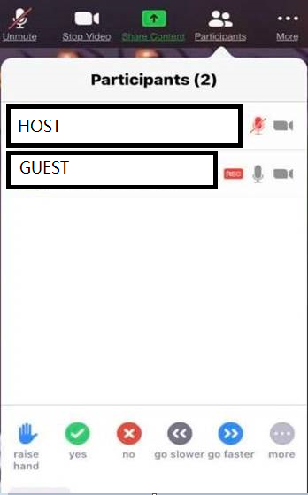
洛杉磯台美商會
TACCLA
會議注意事項
會議開始請大家點擊靜音
需要發言的時候請點擊
請修改自己的名字
ex:葉俊麟-副會長
中文名字-頭銜（optional）
會議進行中，如有問題請使用
Chat Room 發信息諮詢

Slide 3
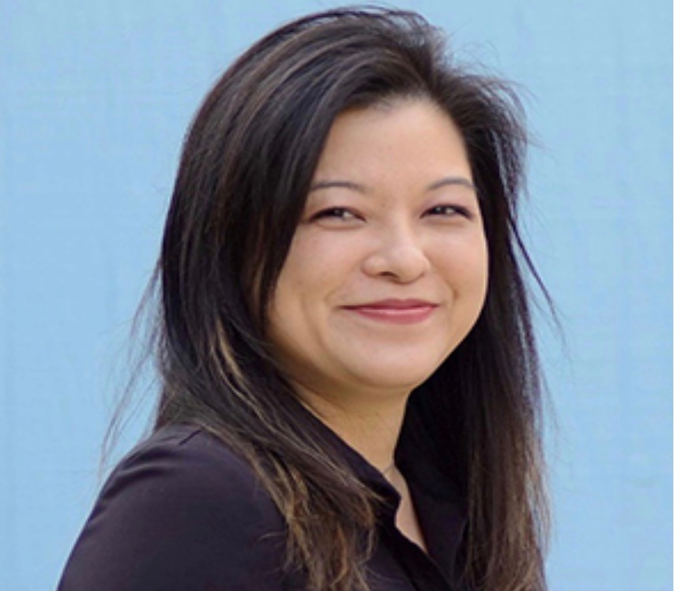
主辦：洛杉磯台美商會 會長 劉雅薇 Lisa Liu

Slide 4
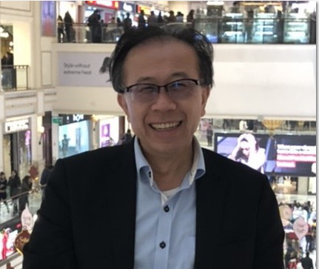
特別嘉賓：駐洛杉磯台北經濟 文化辦事處經濟組組長 劉倫正 TECO Economic Division Director Michael Liou

Slide 5
Thank you
照相時間

Slide 6
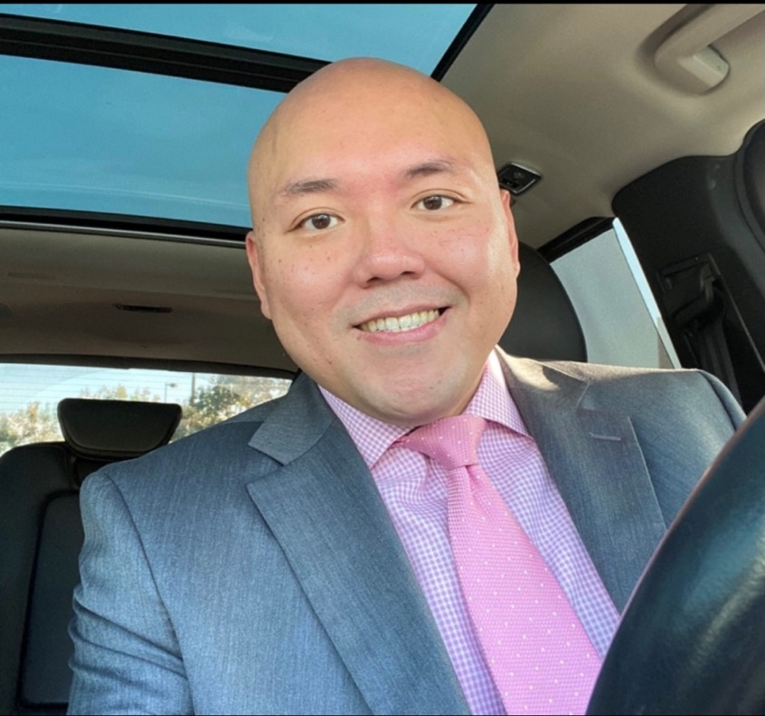
主講：Tony Chan Executive VP/ Chief Lending Officer First General Bank大通銀行

Slide 7
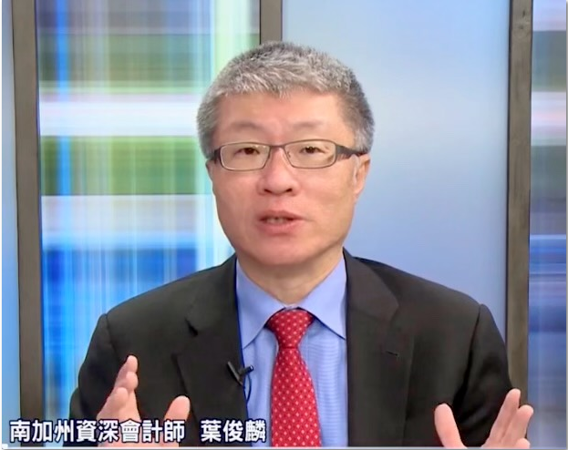
主講：洛杉磯台美商會 副會長 葉俊麟 Kevin Yeh

Slide 8
Thank you

